Slide 1
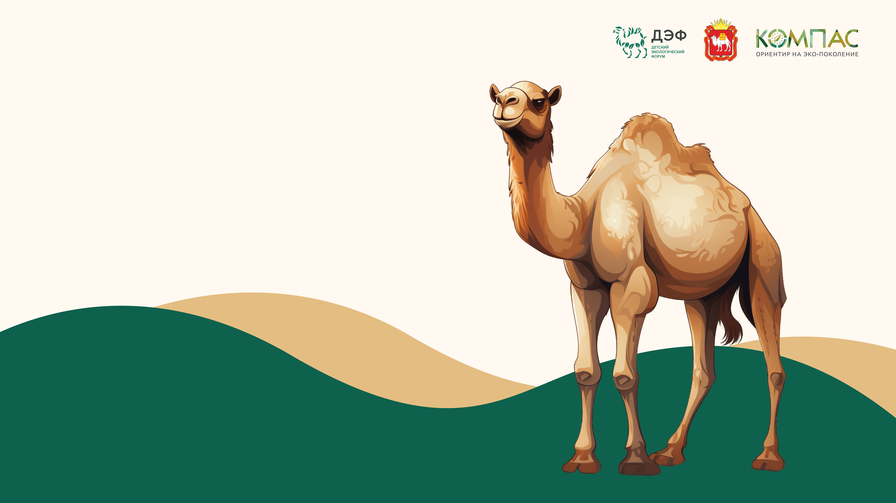
«Лучший проект по сохранению растений»
«Заповедная Бурятия-03: учусь беречь»
Республика Бурятия

Slide 2

Содержание
03
Актуальность проекта
04
Общая концепция проекта
05
Цели и задачи проекта
06
Механизм реализации проекта
07
Ожидаемые результаты от реализации проекта

Slide 3

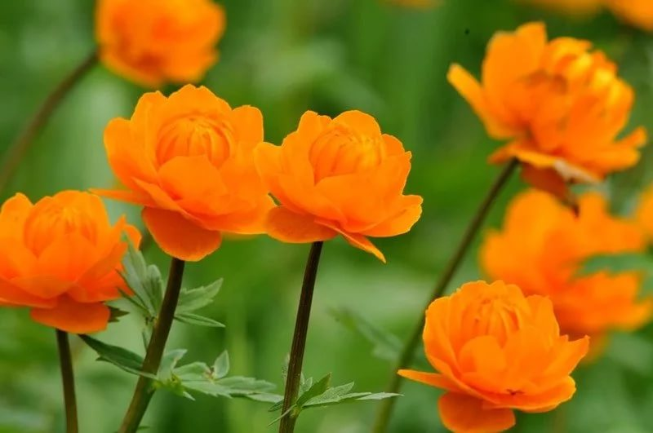
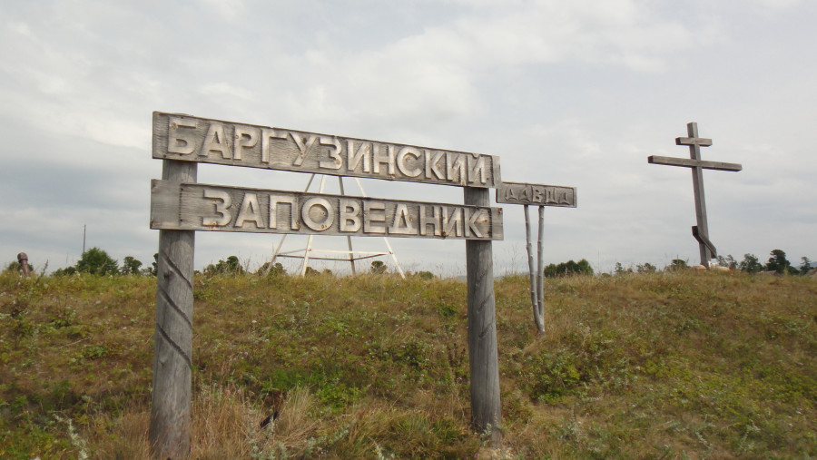
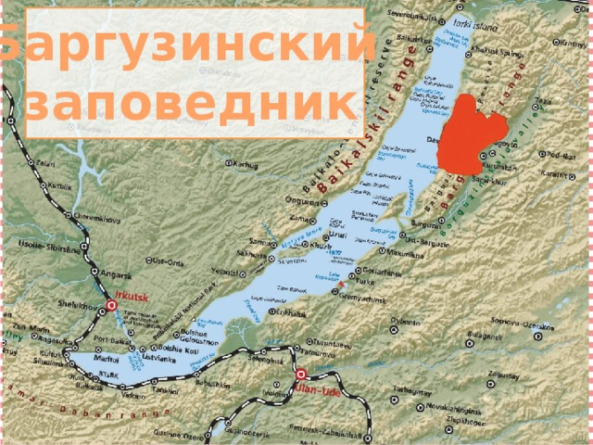
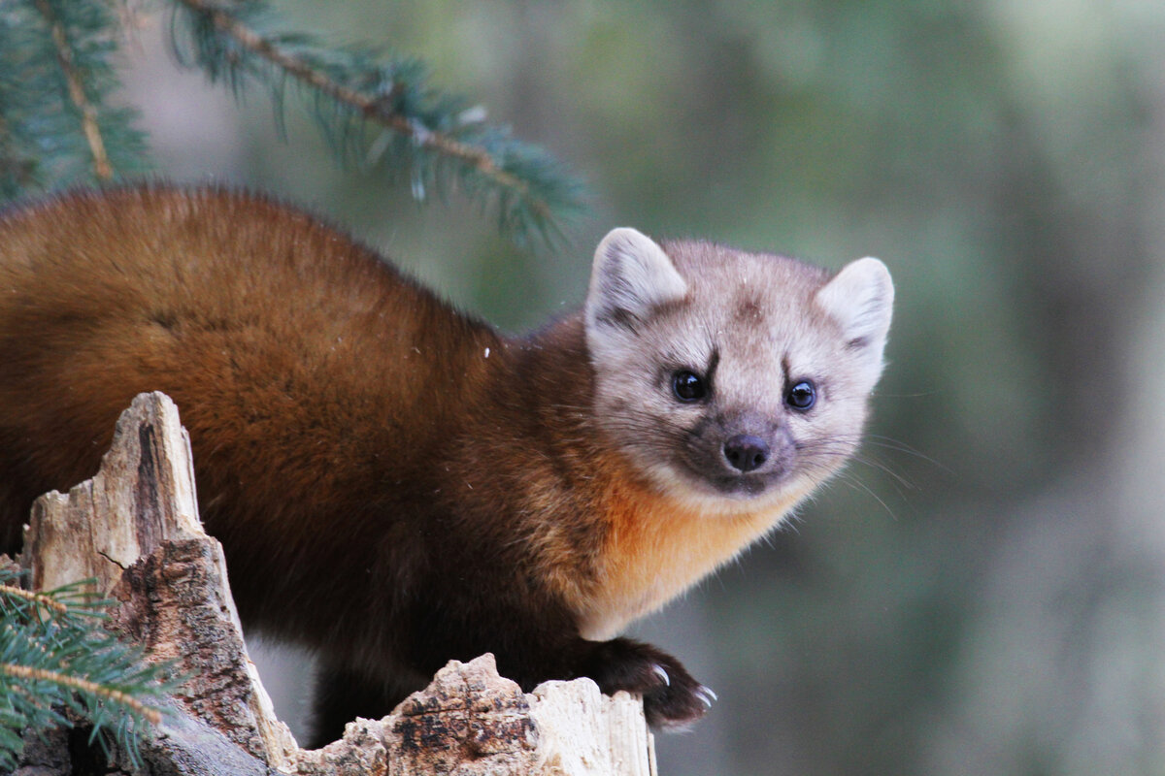
Актуальность
История заповедного дела Российской Федерации
начинается с Республики Бурятия.
Именно здесь в 1916-1917 гг. был основан Баргузинский заповедник
для восстановления численности практически исчезнувшего
баргузинского соболя. Популяция соболя сегодня восстановлена,
но с каждым годом в Бурятии пополняется список растений,
включаемых в Красную Книгу республики: редких,
сокращающихся в численности, находящихся под угрозой исчезновения,
исчезнувших полностью. Данная тенденция развития флористического
состава Байкальского региона ставит под угрозу всю его экосистему,
нарушает экологическое равновесие.

Slide 4
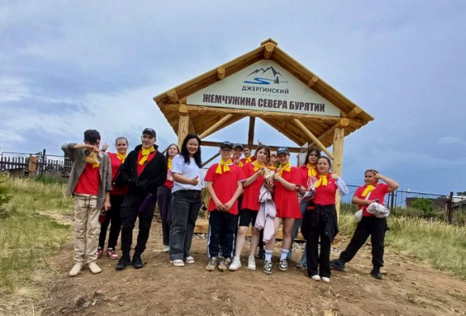
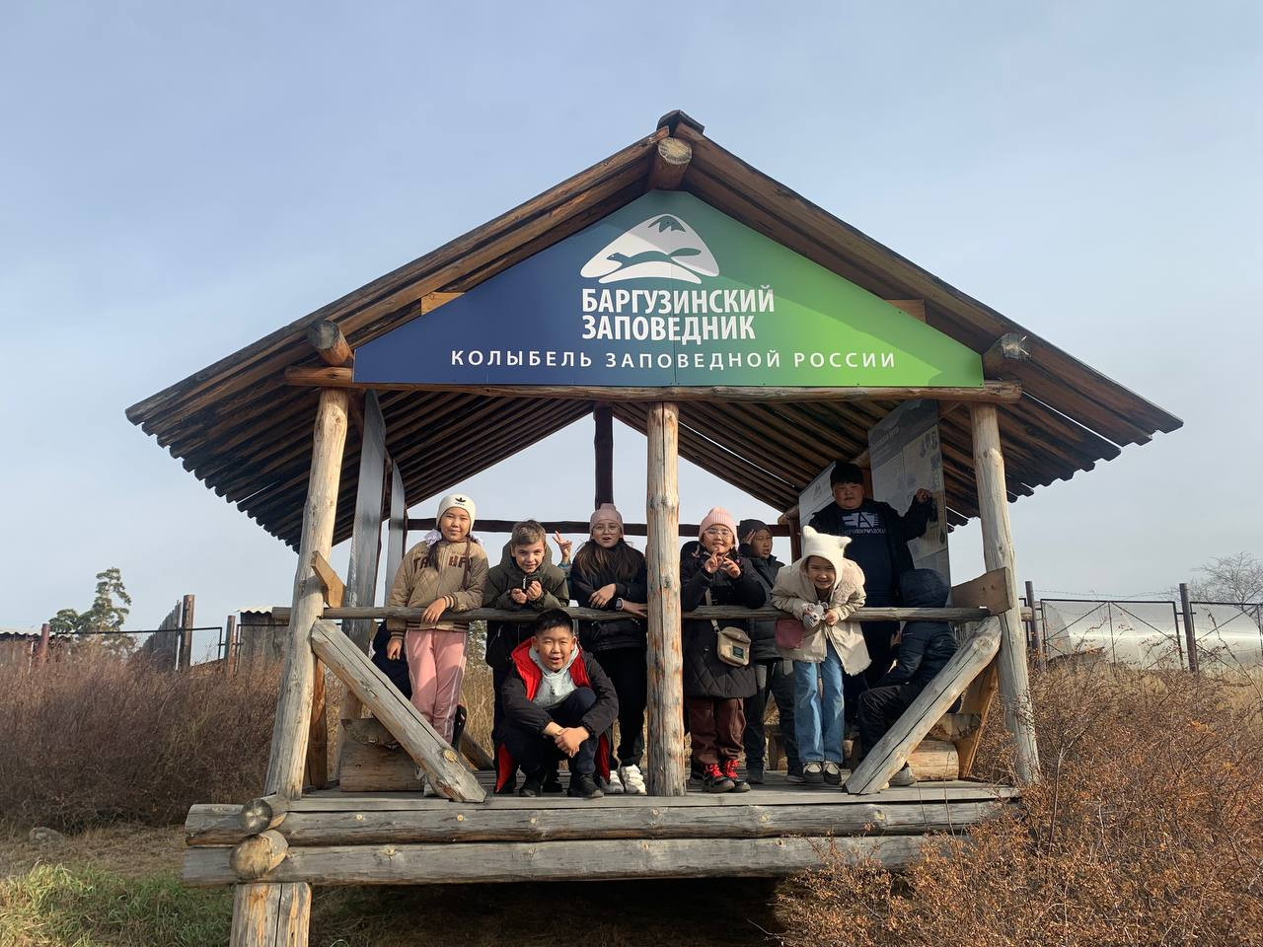
Общая концепция
Основная идея проекта – создать экологический учебно-образовательный комплекс «Заповедная история - 03», который состоит из 3 основных объектов: беседок – выставочных зон, представляющих федеральные ООПТ региона - Байкальский биосферный заповедник, Джергинский заповедник, Баргузинский заповедник.
Каждая зона-беседка оборудована аншлагами о деятельности ООПТ, интерактивными стендами с информацией об основных представителях флоры и фауны, а также на площади 300 кв. м. высажены растения - основные представители флоры указанных ООПТ
Здесь место для вашего текста

Slide 5
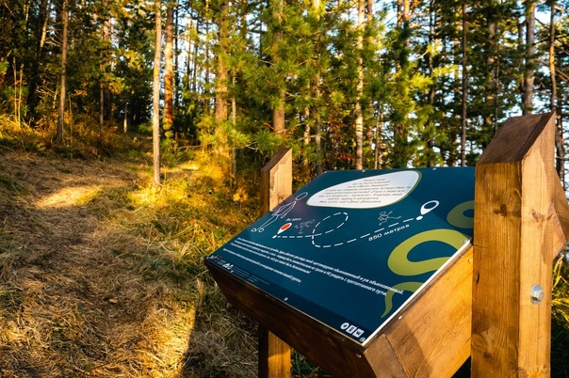
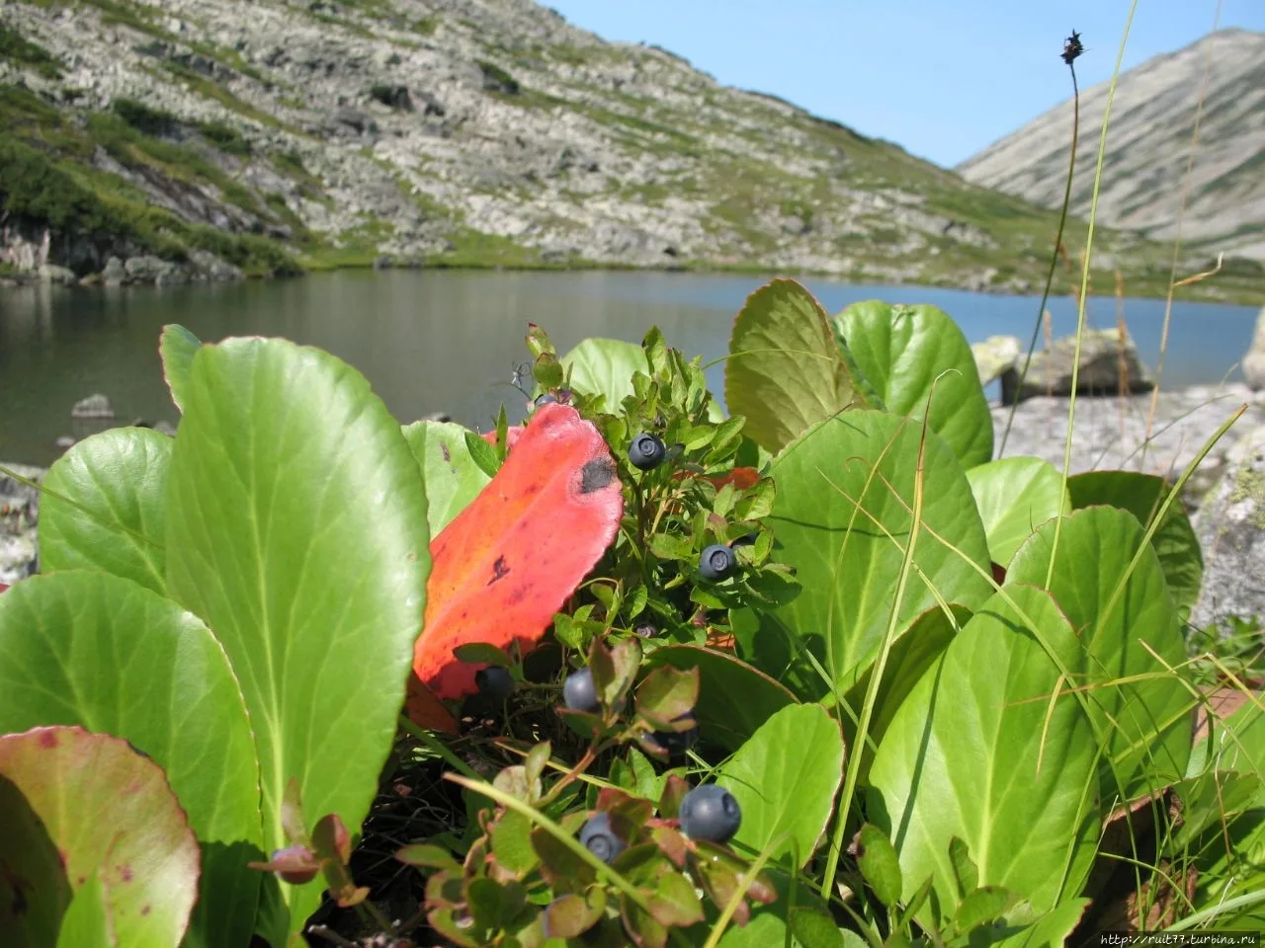
Цели и задачи
Цель: создание экологического учебно-познавательного комплекса «Заповедная история - 03» на территории Ресурсного эколого-биологического центра Республики Бурятия для популяризации деятельности по охране и защиты природы родного края, развития экологического добровольчества школьников, формирования практических навыков по сохранению популяций редких и исчезающих растений республики.
Задачи:
1.Создание визит-центра (тизера*) федеральных ООПТ на территории ГБУ ДО «Ресурсный эколого-биологический центр РБ»;
2.Интродукция и размножение не менее 300 видов представителей флоры ООПТ, в том числе редких (Приказ Минприроды Бурятии от 22.11.2021 г. № 460-ПР «О порядке добывания объектов растительного мира….»​)
3.Разработка авторских экологических уроков, посвященных ООПТ региона
4.Информирование населения об уникальности и необходимости сохранения природы ООПТ федерального значения Республики Бурятия путем взаимодействия со СМИ;
5.Развитие добровольческой деятельности школьников путем формирования волонтерских отрядов для работы на ООПТ
* Тизер – информационный блок о каком-либо объекте, построенный как загадка, который содержит часть информации, но при этом сам объект полностью не демонстрируется. Тизеры служат для привлечения внимания к чему-либо и являются хорошей методикой для образовательного маркетинга.
Здесь место для вашего текста

Slide 6


Механизм реализации проекта
Проект реализуется за счет средств Гранта Минобрнауки Республики Бурятия (конкурс 2024 г. на предоставление грантов в форме субсидий из республиканского бюджета на реализацию социально значимых проектов в области патриотического воспитания), сумма гранта 350 000,00 руб.
Формирование команды
Соглашения с ООПТ
Строительство объектов
1
Подбор и интродукция растений
Проведение экоуроков
Формирование волонтерских отрядов
4
+
5
+
6
+
Получение разрешительной документации на интродукцию растений (МПР региона)
Взаимодействие со СМИ
Размножение растений, возвращение в природу

Slide 7

Наши партнеры
Министерство природных ресурсов и экологии Республики Бурятия – консультационная, информационная, организационная поддержка в организации точек экологического образовательного комплекса «Заповедная история -03»
Республиканская служба по охране, контролю и регулированию использования объектов животного мира, отнесенных к объектам охоты, контролю и надзору в сфере природопользования (Бурприроднадзор) - консультационная, организационная помощь, в том числе по формированию ботанических зон ООПТ с основными представителями флоры ООПТ
Издательский дом «Экос» - информационная поддержка, печать материалов
ФГБУ «Государственный природный заповедник «Джергинский» - наполнение аншлагов, строительство беседки
ГАУК РБ «Музей природы Республики Бурятия» - консультационная, информационная, организационная поддержка

Slide 8
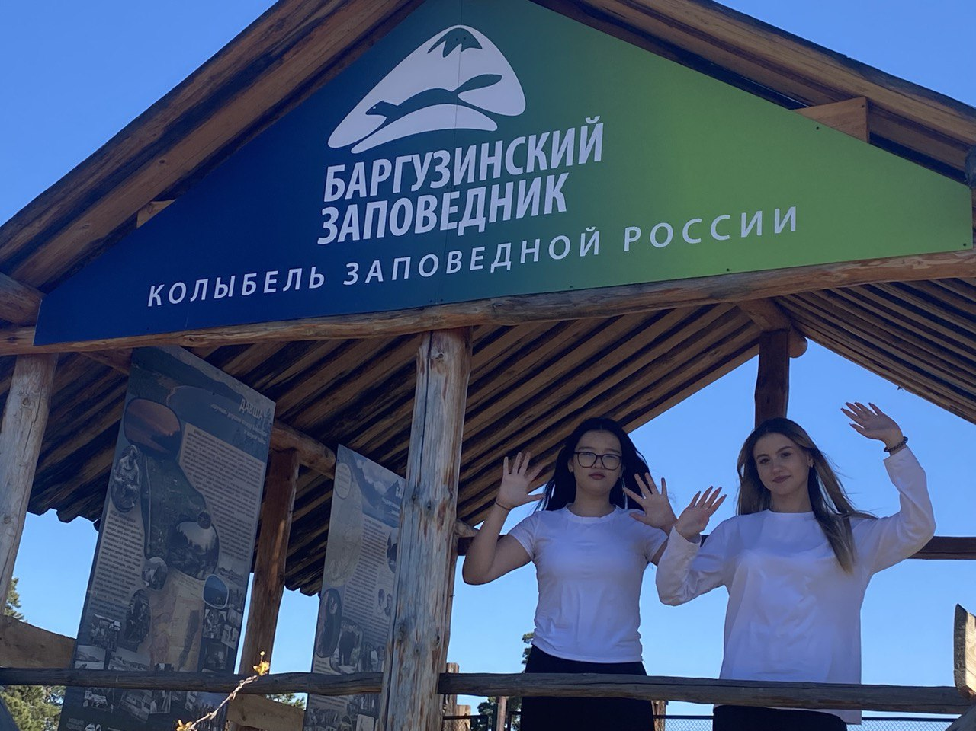
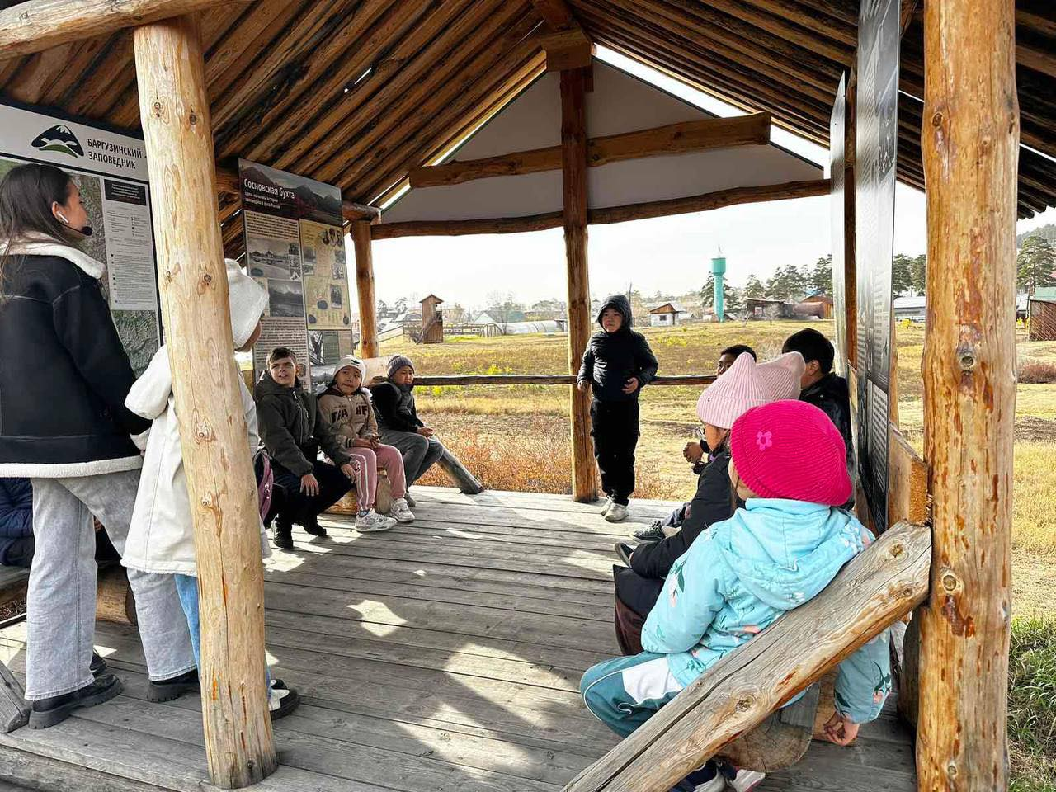
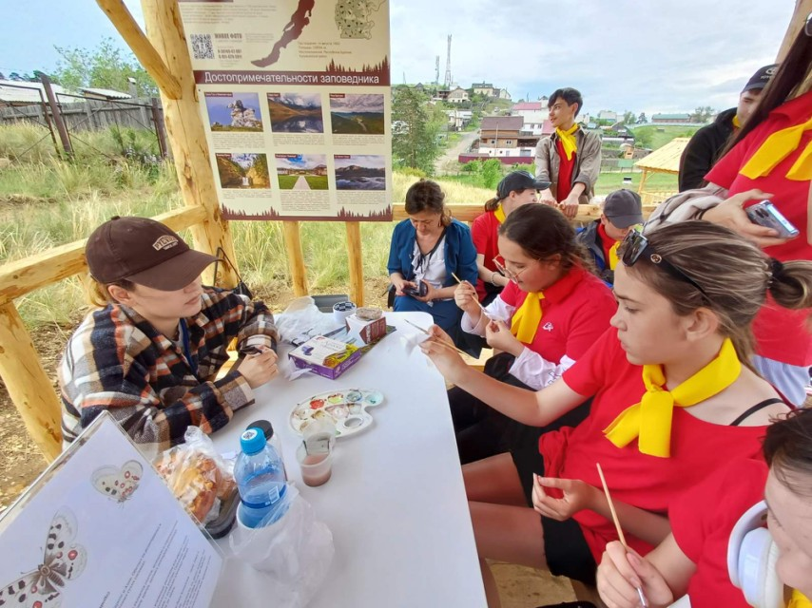
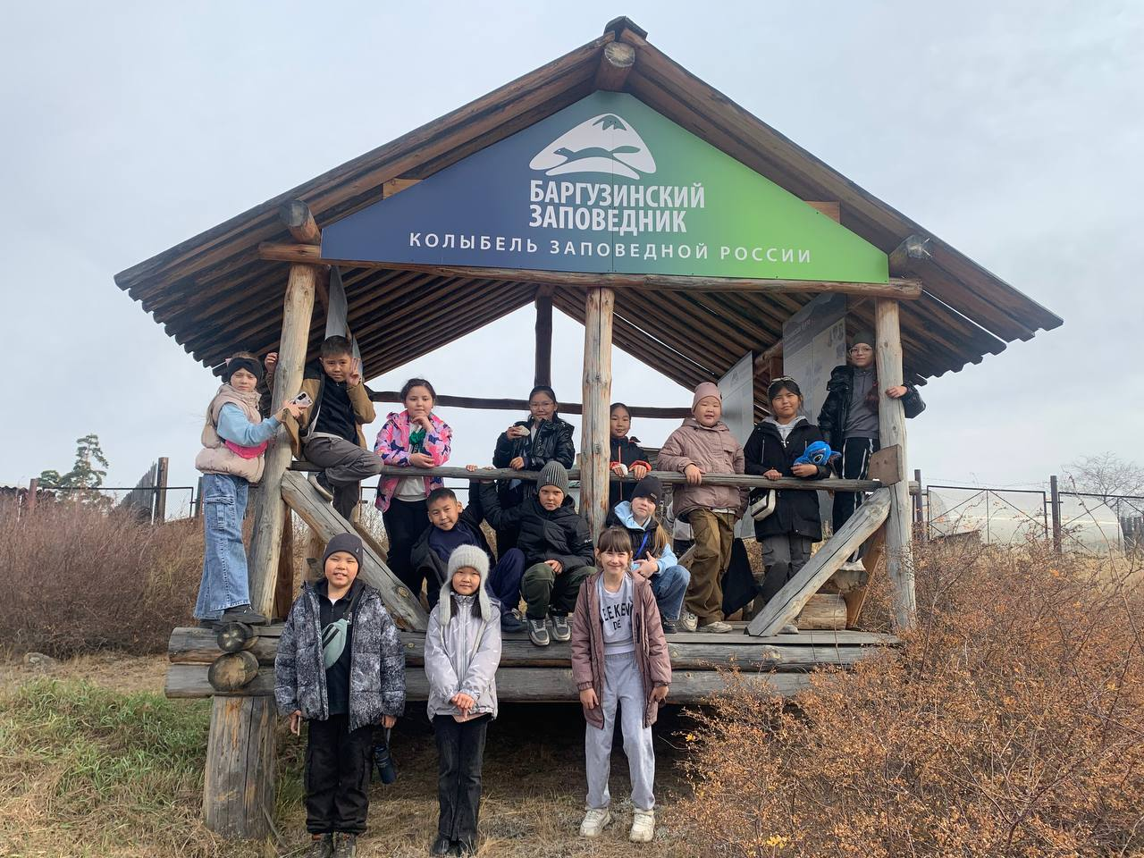
Ожидаемые результаты
Экологический учебно-образовательный комплекс «Заповедная история - 03» из 3 основных объектов (тизер визит-центров Баргузинского, Джергинского, Байкальского заповедников);
Интродукция не менее 300 видов типичных представителей флоры заповедников, в т.ч. краснокнижных (Приказ Минприроды Бурятии от 22.11.2021 г. № 460-ПР «О порядке добывания объектов растительного мира….»);
Проведение не менее 100 экологических уроков с тематикой «ООПТ федерального значения Республики Бурятия» по авторским методическим разработкам, охват более 2000 учащихся;
Подготовка 30 публикаций об ООПТ федерального значения Республики Бурятия и размещение их на официальном сайте организации, в социальных сетях РЭБЦ и партнеров проекта;
Публикация статей о федеральных ООПТ в журнале «Ушкан», тираж 100 экземпляров;
Создание не менее 10 экологических волонтерских отрядов школьников Республики Бурятия), охват не менее 100 чел.;
Короткие сюжеты типа социальной рекламы продолжительностью около 30-40 секунд о реализации проекта для размещения в социальных сетях ГБУ ДО РЭБЦ РБ и партнеров – не менее 30.

Slide 9
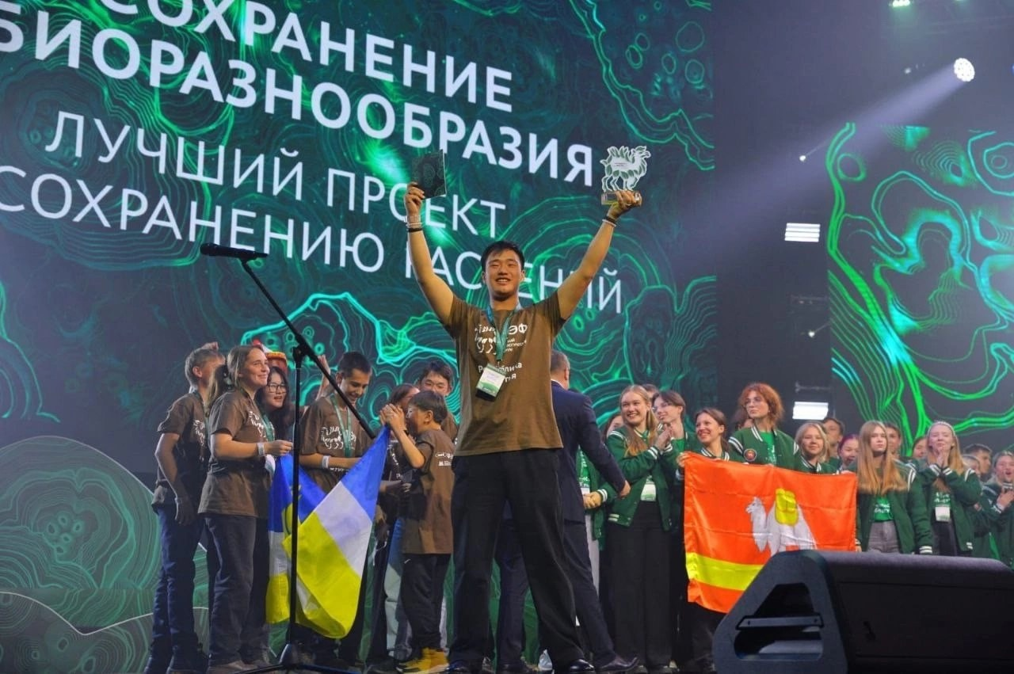
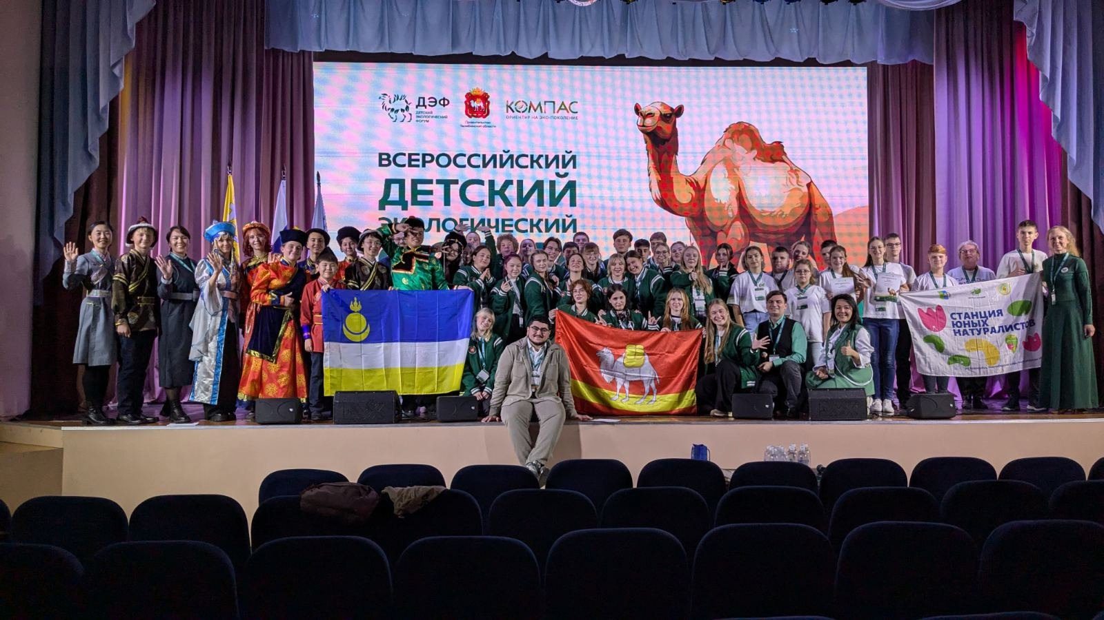
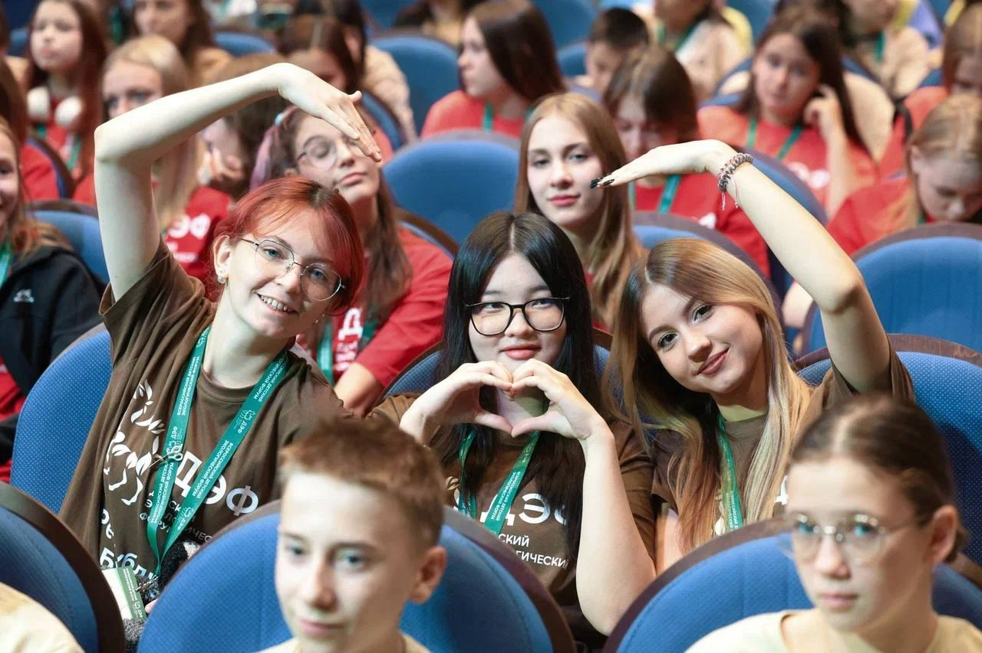
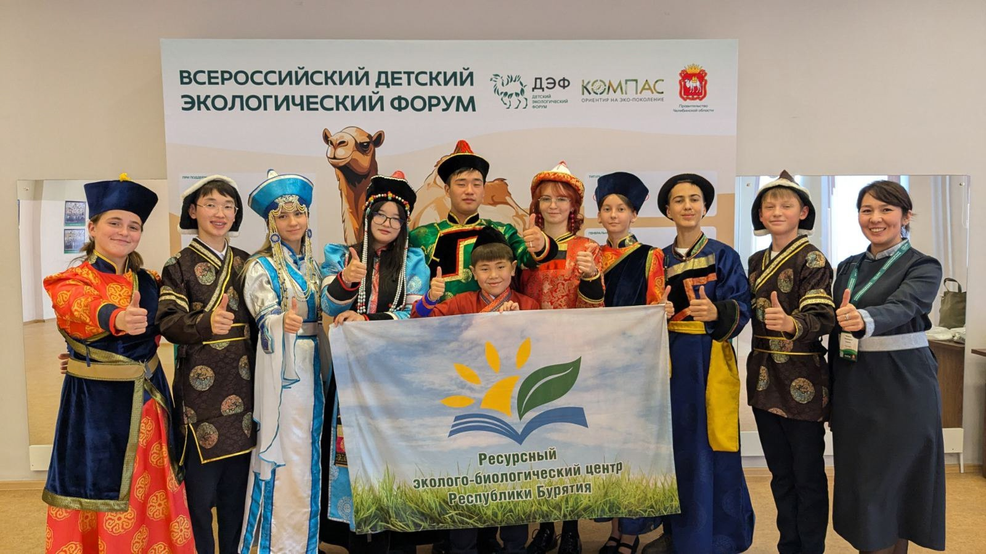
Результаты
Команда Ресурсного эколого-биологического центра Республики Бурятия стала победителем Детского экологического форума – 2024 (г. Челябинск) в номинации «Лучший проект по сохранению растений»

Slide 10

Спасибо!
Презентацию подготовила: «Бурятия Заповедная»

